Slide 1
도입배경

Slide 2
SHOE KREAM
리셀 시장의 형성
리셀시장
소수만 구매할 수 있는 한정판 구매
하나의 투자 상품
가격 형성
프리미엄 가격 형성

Slide 3
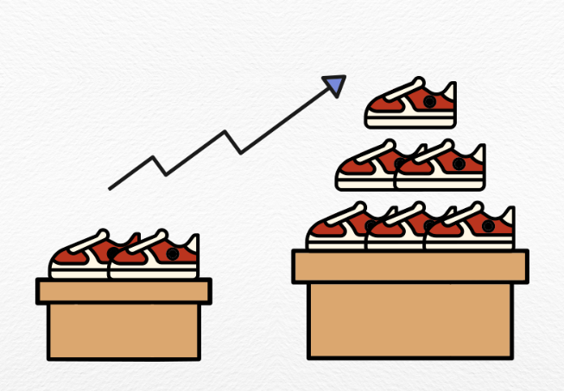
목차를 입력하세요
리셀 시장의 형성
브랜드
MZ 세대
한정판 발매
신상보다는 한정판 구매
재고 부담 X
가격의 주도권
희소성
재테크 수단
개성
Notes:
트렌드에 민감한 MZ세대가 리셀테크 주도 -> 재테크 목적의 대체 투자 수단으로 인식

Slide 4
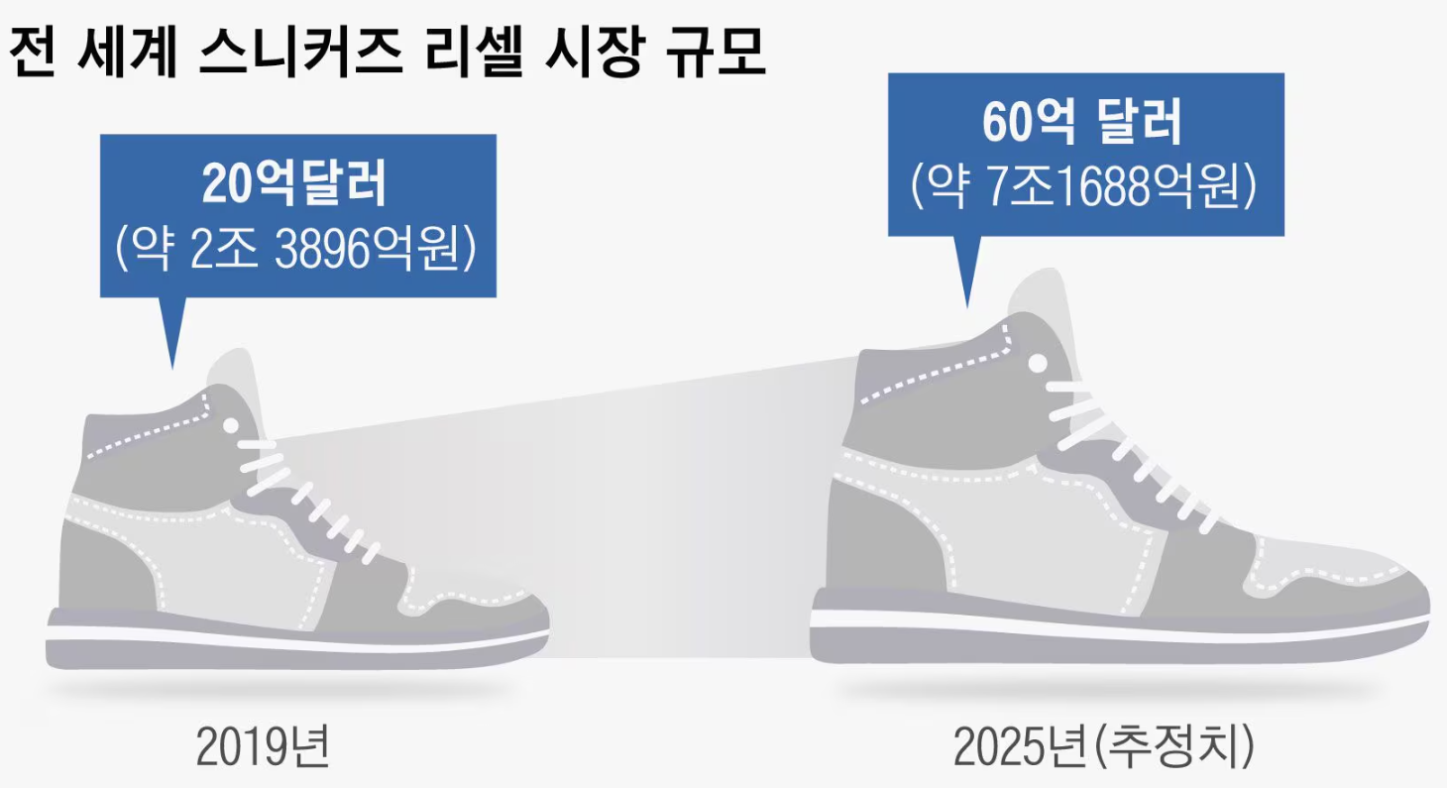
SHOE KREAM
프리미엄 가격 형성
소수만 구매할 수 있는 한정판 구매
Notes:
조던 1 오프화이트 레트로 하이 시카고 모델의 경우 발매가 약 26만원으로 출시했으나 현재 7백만원에 육박하는 시장가로 거래되고 있음
조던 1 디올 하이 모델도 발매가 300만원으로 현재 1000만원으로 거래되고 있음

Slide 5
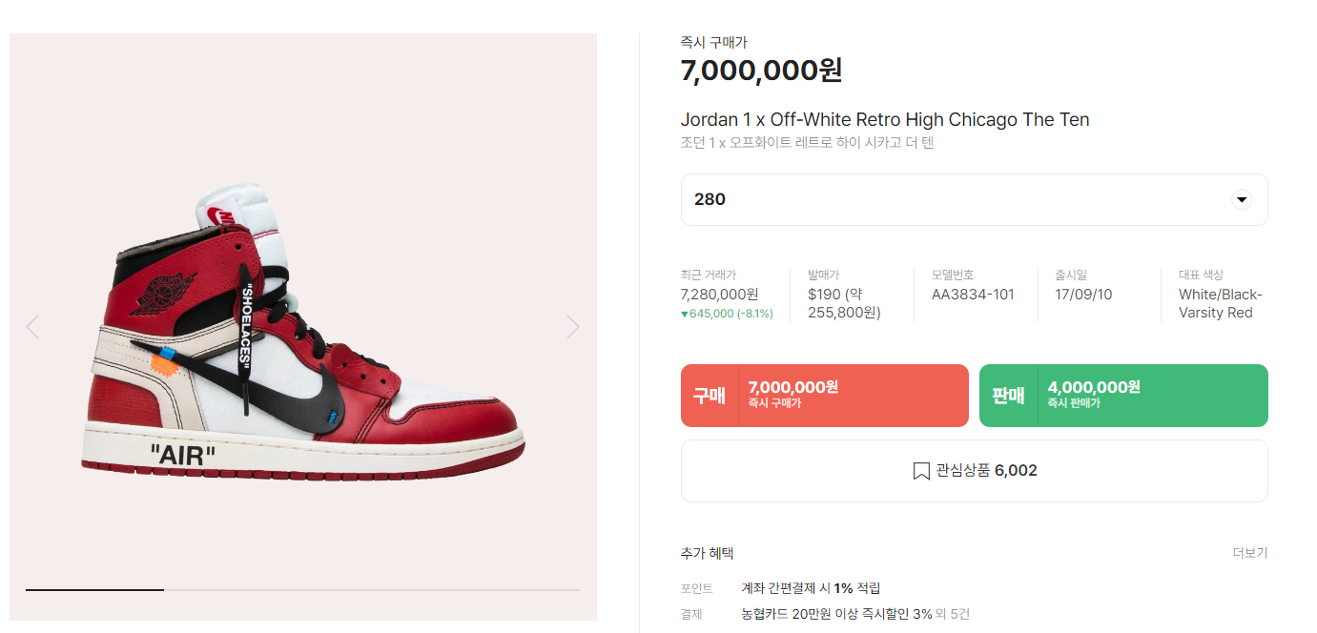
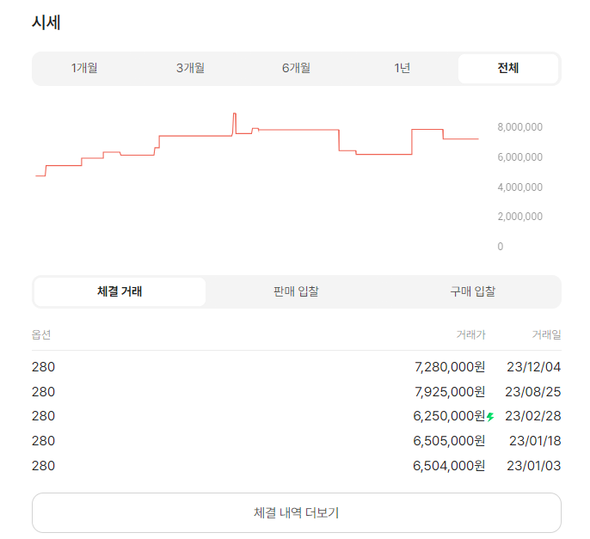
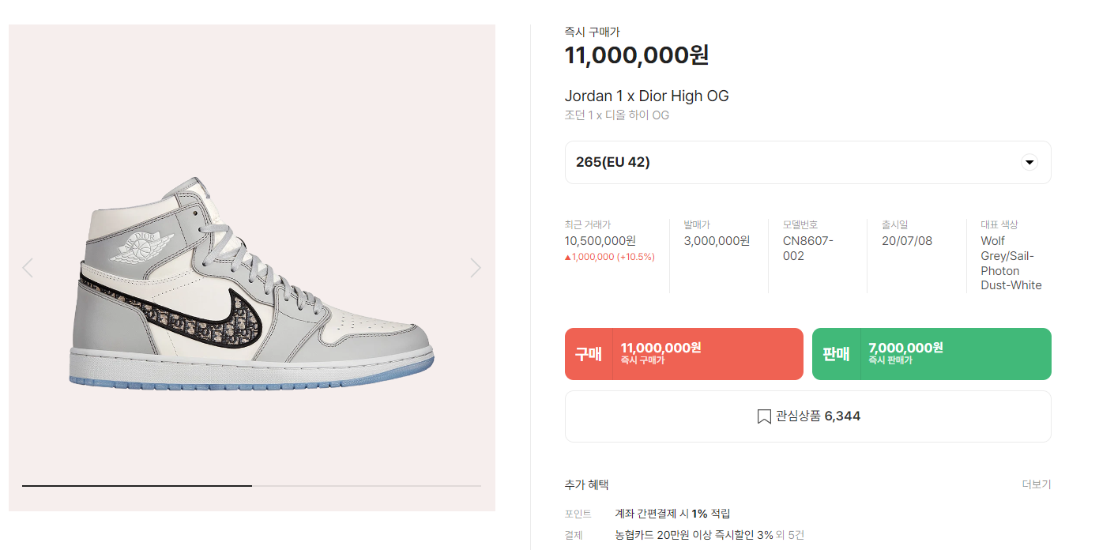
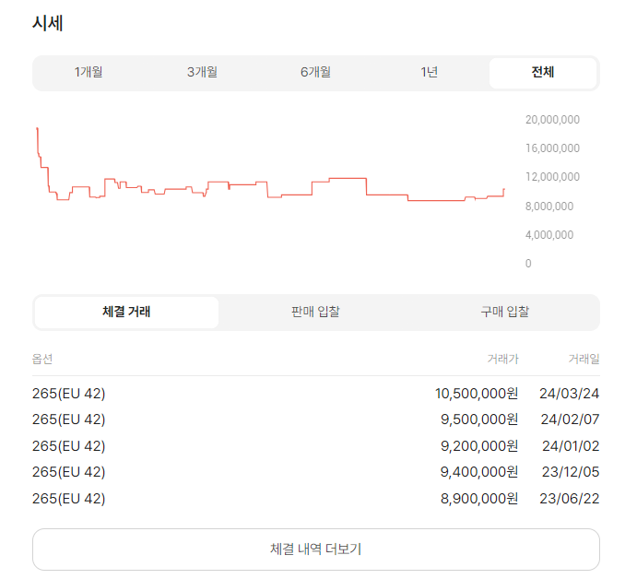
SHOE KREAM
프리미엄 가격 형성
소수만 구매할 수 있는 한정판 구매
Notes:
조던 1 오프화이트 레트로 하이 시카고 모델의 경우 발매가 약 26만원으로 출시했으나 현재 7백만원에 육박하는 시장가로 거래되고 있음
조던 1 디올 하이 모델도 발매가 300만원으로 현재 1000만원으로 거래되고 있음

Slide 6
회사 소개

Slide 7
SHOE KREAM
프리미엄 가격 형성
소수만 구매할 수 있는 한정판 구매
연매출 : 800억
업종 : 통신판매업
사원수 : 283명
Notes:
조던 1 오프화이트 레트로 하이 시카고 모델의 경우 발매가 약 26만원으로 출시했으나 현재 7백만원에 육박하는 시장가로 거래되고 있음
조던 1 디올 하이 모델도 발매가 300만원으로 현재 1000만원으로 거래되고 있음

Slide 8
AS-IS / TO-BE

Slide 9
SHOE KREAM
프리미엄 가격 형성
AS - IS 불편함 | TO - BE 개선점
급증한 거래로 인한 데이터 관리 한계 상품의 가격이 다양화 되고 있으나 주문 처리 및 가격을 효과적으로 관리하기 어려움 | 데이터 통합 관리와 전산화 주문 처리 및 가격 관리 관련 데이터 실시간 분석 가능
재고 관리 공유 한계 실시간 재고 확인 불가능 및 상품 품질 관리의 어려움 | 재고 관리 실시간 공유 실시간 재고 통합 관리로 관리 개선 및 부서 별 신속한 정보 전달 가능
거래와 결제 관리 시스템의 한계 거래량 증가로 인한 정확한 재무 정보 분석의 어려움 | 정확하고 효율적인 재무 데이터 전산화 재무 데이터 정확성 향상 및 오류 최소화
고객 관리 및 관련 시스템 부재 고객의 사용량이 증가함에 따라 돌발 상황에 대한 대처 미흡 | 고객 관리 시스템 도입 시세를 바로바로 확인 가능
소수만 구매할 수 있는 한정판 구매
Notes:
조던 1 오프화이트 레트로 하이 시카고 모델의 경우 발매가 약 26만원으로 출시했으나 현재 7백만원에 육박하는 시장가로 거래되고 있음
조던 1 디올 하이 모델도 발매가 300만원으로 현재 1000만원으로 거래되고 있음

Slide 10
서비스 설명

Slide 11
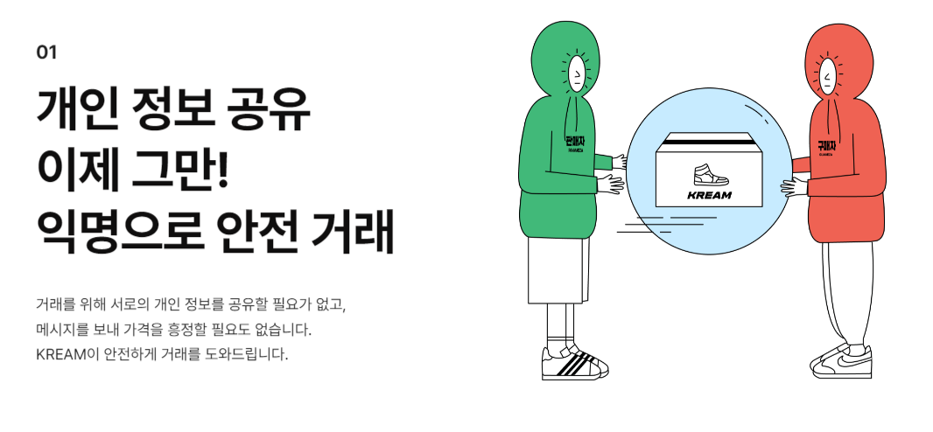
목차를 입력하세요
슬라이드의 제목을 입력하세요
이곳에 사진을 넣어주세요

Slide 12
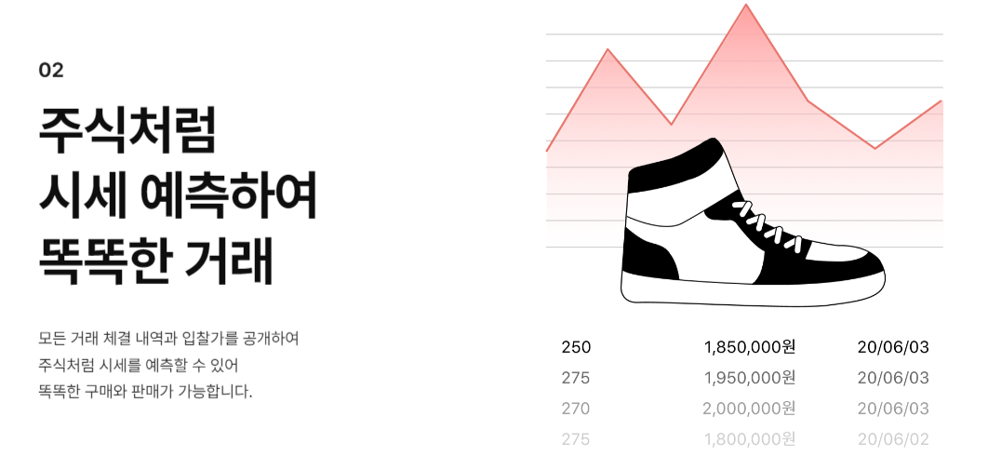
목차를 입력하세요
슬라이드의 제목을 입력하세요
이곳에 사진을 넣어주세요

Slide 13

목차를 입력하세요
슬라이드의 제목을 입력하세요
이곳에 사진을 넣어주세요

Slide 14
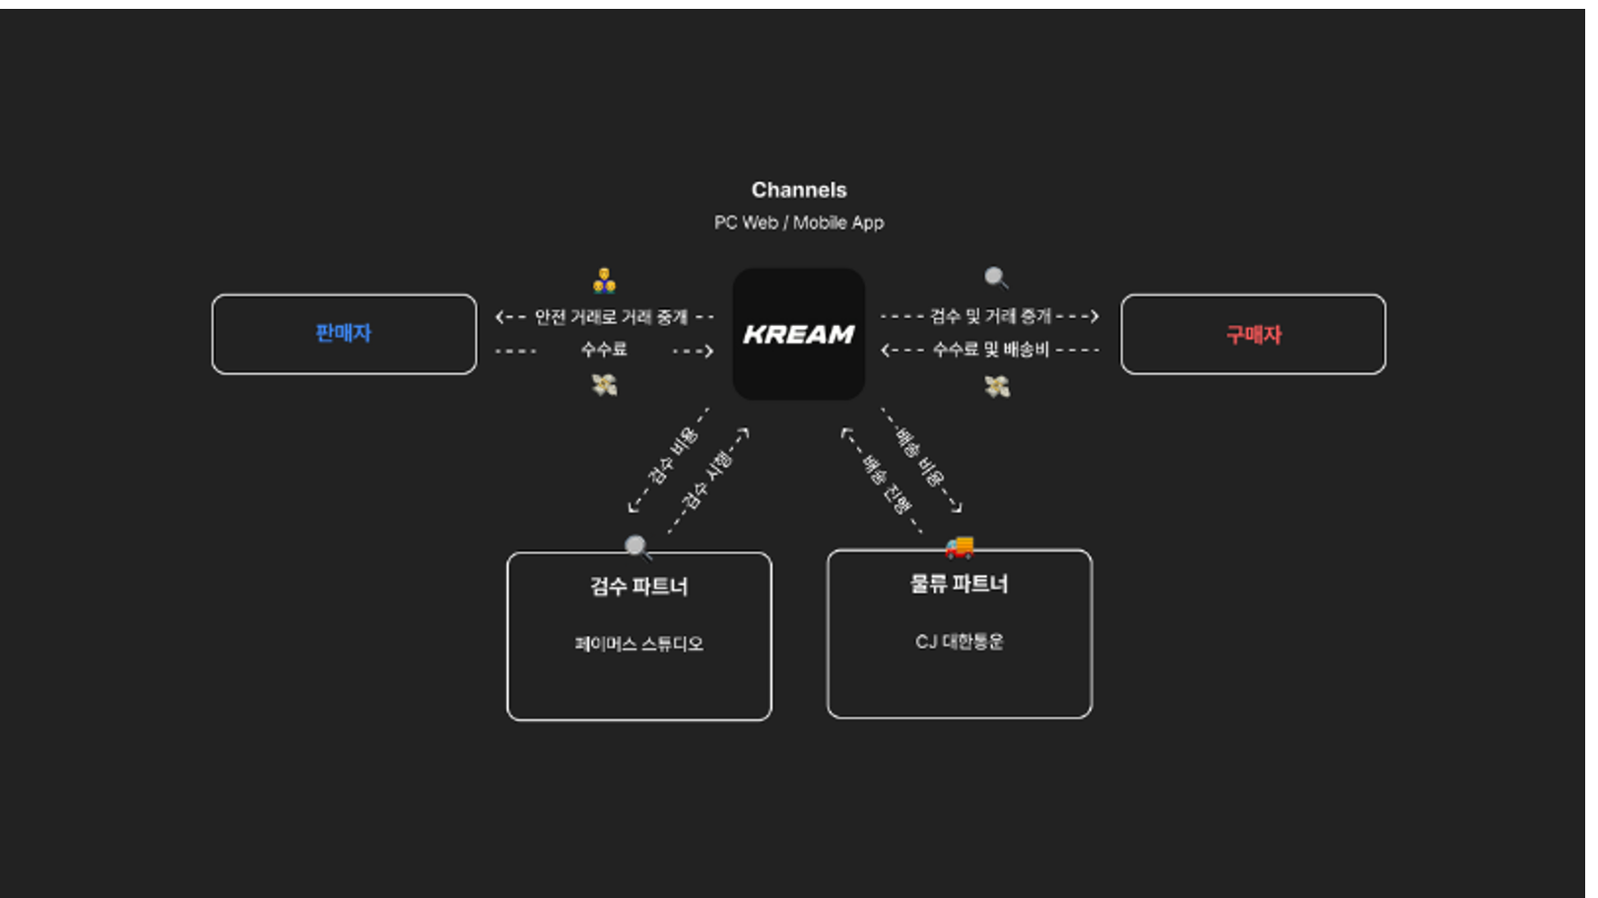

Slide 15

목차를 입력하세요
구매 판매 프로세스
이곳에 사진을 넣어주세요

Slide 16

목차를 입력하세요
구매 판매 프로세스
이곳에 사진을 넣어주세요

Slide 17

목차를 입력하세요
구매 판매 프로세스
이곳에 사진을 넣어주세요

Slide 18

목차를 입력하세요
구매 판매 프로세스
이곳에 사진을 넣어주세요

Slide 19
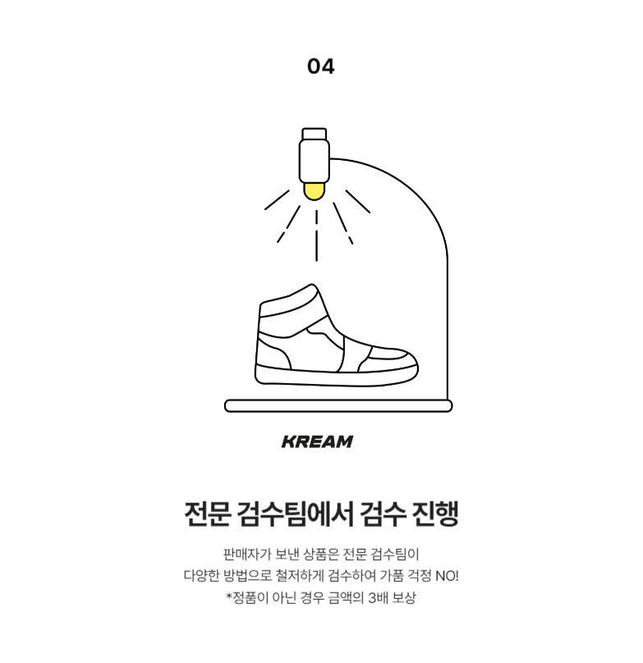
목차를 입력하세요
구매 판매 프로세스
이곳에 사진을 넣어주세요

Slide 20

목차를 입력하세요
구매 판매 프로세스
이곳에 사진을 넣어주세요

Slide 21

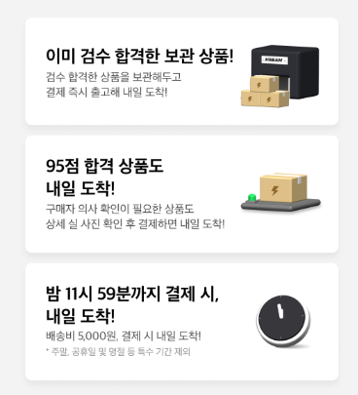
목차를 입력하세요
핵심 수익 구조- 빠른배송
이곳에 사진을 넣어주세요

Slide 22
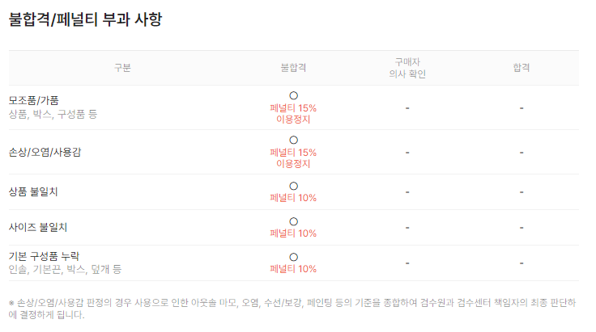
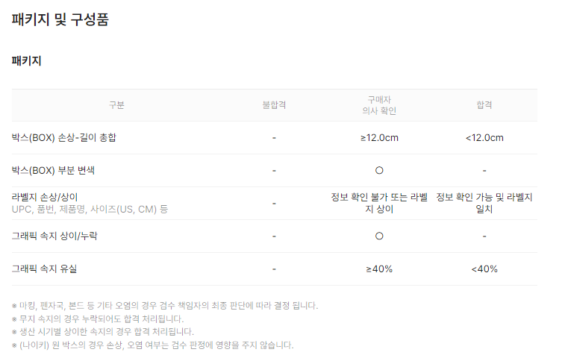
목차를 입력하세요
핵심 수익 구조 - 검수기준
이곳에 사진을 넣어주세요

Slide 23
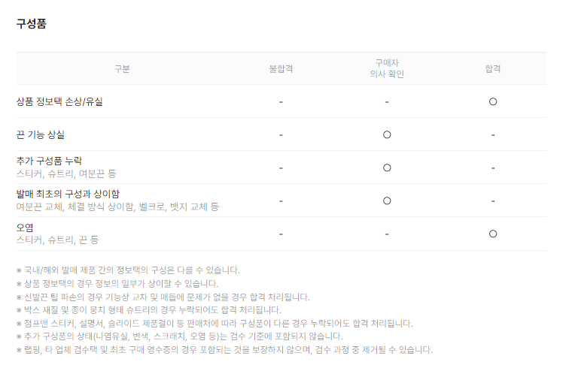
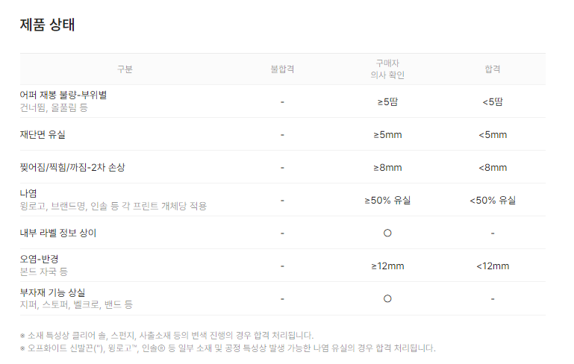
목차를 입력하세요
핵심 수익 구조 - 검수기준
이곳에 사진을 넣어주세요

Slide 24
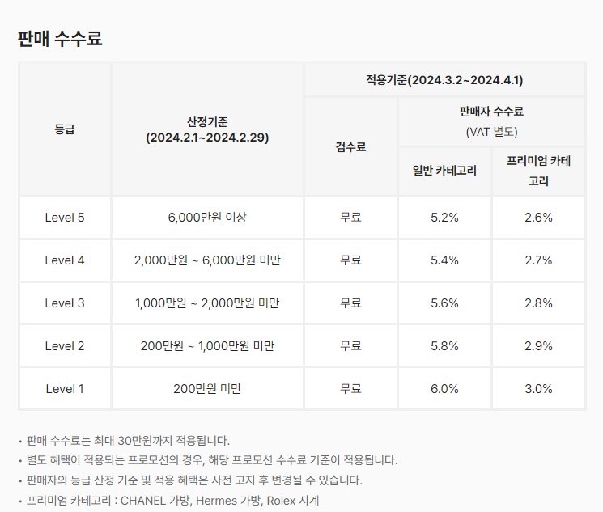
목차를 입력하세요
핵심 수익 구조 - 검수기준
이곳에 사진을 넣어주세요

Slide 25
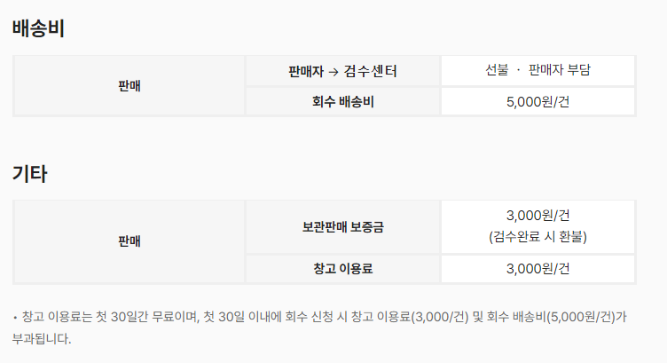
목차를 입력하세요
핵심 수익 구조 - 검수기준
이곳에 사진을 넣어주세요

Slide 26
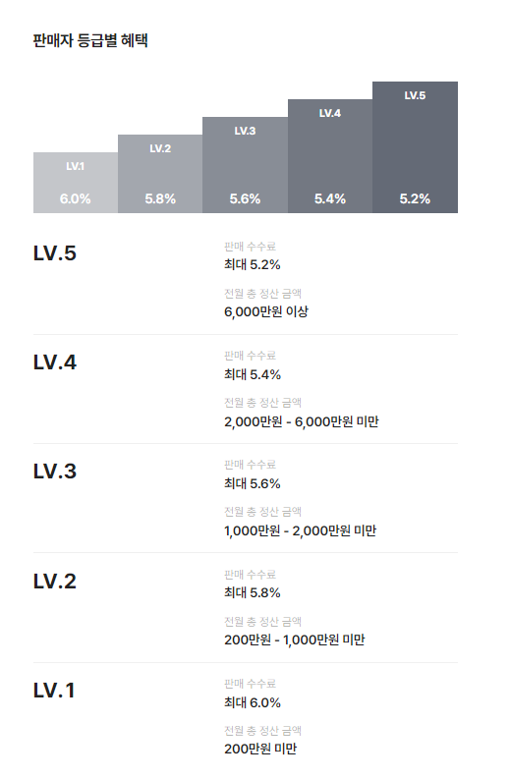
목차를 입력하세요
판매자 등급 관리
이곳에 사진을 넣어주세요

Slide 27
목차를 입력하세요
비즈니스 로직 – 창고 보관 판매
구매자
판매자
상품 구매 결정
보관판매신청
주문 접수 (결제)
판매 오더 생성
구매 오더 생성
보관창고
판매상품 입고 (보관창고)
검수
입고 취소 판매 오더 취소
반송
보관 확정
거래 체결
판매 입찰 등록 (판매희망가 등록)
재고조회
출하
판매 정산

Slide 28
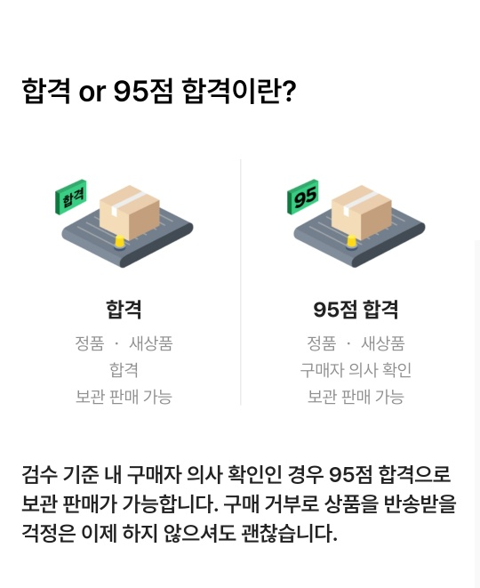
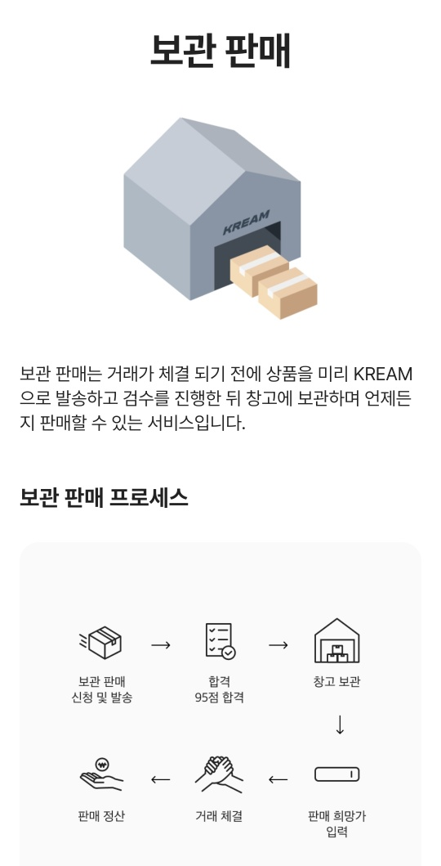

Slide 29
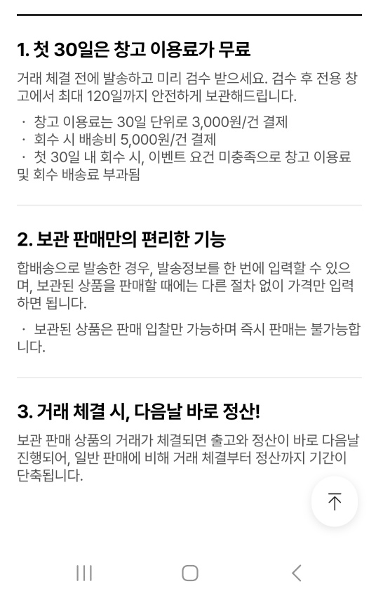
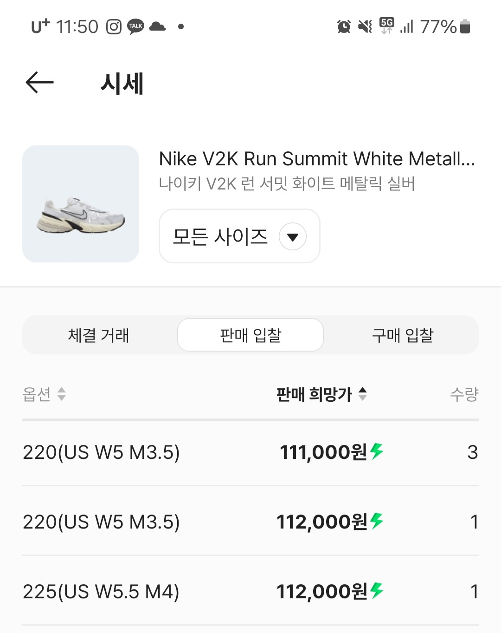
구매자가 111,000원에 구매 원하면 거래 체결

Slide 30
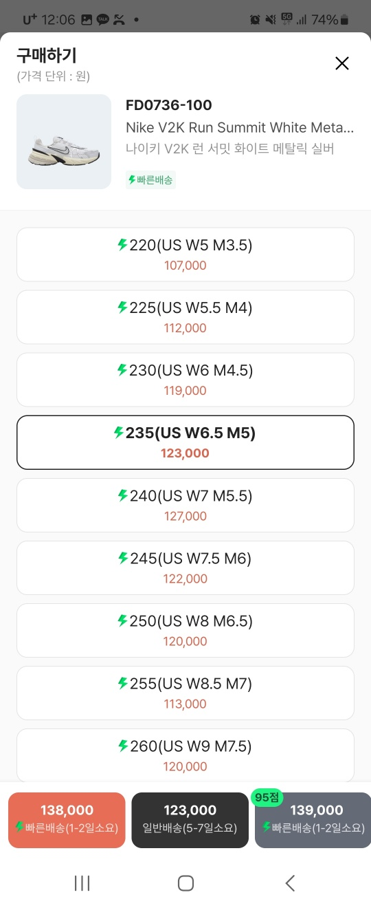
검수시 95점 합격은 시세보다 싸게 구매 가능

Slide 31
3. 바이마르 연극 무대의 사회 구조
바이마르 중반 독일의 연극
Contents 1
컨텐츠의
핵심을
한 마디로
표현해보세요
말하고 싶은 부분을 줄글로 보여주는 게 좋을 때 사용하세요
말하고 싶은 부분을 줄글로 보여주는 게 좋을 때 사용하세요
말하고 싶은 부분을 줄글로 보여주는 게 좋을 때 사용하세요
말하고 싶은 부분을 줄글로 보여주는 게 좋을 때 사용하세요
말하고 싶은 부분을 줄글로 보여주는 게 좋을 때 사용하세요
Contents 1
컨텐츠의
핵심을
한 마디로
표현해보세요
말하고 싶은 부분을 줄글로 보여주는 게 좋을 때 사용하세요
말하고 싶은 부분을 줄글로 보여주는 게 좋을 때 사용하세요
말하고 싶은 부분을 줄글로 보여주는 게 좋을 때 사용하세요
말하고 싶은 부분을 줄글로 보여주는 게 좋을 때 사용하세요
말하고 싶은 부분을 줄글로 보여주는 게 좋을 때 사용하세요

Slide 32
목차를 입력하세요
슬라이드의 제목을 입력하세요
Contents 1
가장 깔끔한 슬라이드입니다. 말하고 싶은 부분을 줄글로 보여주는 게 좋을 때 사용하세요
가장 깔끔한 슬라이드입니다. 말하고 싶은 부분을 줄글로 보여주는 게 좋을 때 사용하세요
Contents 1
가장 깔끔한 슬라이드입니다. 말하고 싶은 부분을 줄글로 보여주는 게 좋을 때 사용하세요
가장 깔끔한 슬라이드입니다. 말하고 싶은 부분을 줄글로 보여주는 게 좋을 때 사용하세요
슬라이드의 하이라이트를 적어주세요

Slide 33
감사합니다
티엔티스피치

Slide 34
심플한 PPT 템플릿
티엔티스피치

Slide 35
목차를 입력하세요
슬라이드의 제목을 입력하세요
1
Contents
중요한 사항을 말해주세요
예시나 특징을 설명하세요
예시나 특징을 설명하세요
2
Contents
중요한 키워드나 사진을
입력하세요
중요한 사항을 말해주세요
예시나 특징을 설명하세요
예시나 특징을 설명하세요
3
Contents
중요한 사항을 말해주세요
예시나 특징을 설명하세요
예시나 특징을 설명하세요

Slide 36
목차를 입력하세요
슬라이드의 제목을 입력하세요
1
Contents
컨텐츠에 대한 자세한 설명을 적어주세요.
컨텐츠에 대한 자세한 설명을 적어주세요.
컨텐츠에 대한 자세한 설명을 적어주세요.
컨텐츠에 대한 자세한 설명을 적어주세요.
2
Contents
컨텐츠에 대한 자세한 설명을 적어주세요.
컨텐츠에 대한 자세한 설명을 적어주세요.
컨텐츠에 대한 자세한 설명을 적어주세요.
컨텐츠에 대한 자세한 설명을 적어주세요.
3
Contents
컨텐츠에 대한 자세한 설명을 적어주세요.
컨텐츠에 대한 자세한 설명을 적어주세요.
컨텐츠에 대한 자세한 설명을 적어주세요.
컨텐츠에 대한 자세한 설명을 적어주세요.

Slide 37
목차를 입력하세요
슬라이드의 제목을 입력하세요
기능주의
Keyword를 적어주세요
이곳에 사진을 넣어주세요
키워드에 대한 설명을 넣어주세요
키워드에 대한 설명을 넣어주세요
키워드에 대한 설명을 넣어주세요
키워드에 대한 설명을 넣어주세요
키워드에 대한 설명을 넣어주세요
키워드에 대한 설명을 넣어주세요
키워드에 대한 설명을 넣어주세요

